Slide 1
第二十课 场景和安卓打包设置
Scene,打包

Slide 2
一.场景Scene
No.1
一个场景通常指当前游戏内的环境，灯光，特效，角色，和代码逻辑等，一个游戏通常拥有多个场景，如不同的关卡，不同的副本，我们需要根据游戏的进程进行切换。而我们用于场景的管理类就叫：SceneManager
No.2
使用前需要添加命名空间：
using UnityEngine.SceneManagement;

Slide 3
SceneManager类
SceneManager.LoadScene(string name);//根据场景名称加载场景
SceneManager.LoadScene(int index);//根据场景打包编号
SceneManager.LoadScene(int index , LoadSceneMode.Additive);//保留当前场景，加载副场景
SceneManager.LoadSceneAsync();//异步加载场景可以从返回值中取得加载进度
SceneManager.LoadSceneAsync(int index); //根据场景打包编号，在后台异步加载场景
SceneManager.LoadSceneAsync(string name);//根据场景名称名称，在后台异步加载场景
SceneManager.LoadSceneAsync(int index, LoadSceneMode.Additive);//异步加载，附加//LoadSceneMode.Single就是直接切换
SceneManager.UnloadSceneAsync(string name); //异步移除场景,asyncOperation.progress
SceneManager.GetActiveScene();//获取当前活动的场景

Slide 4
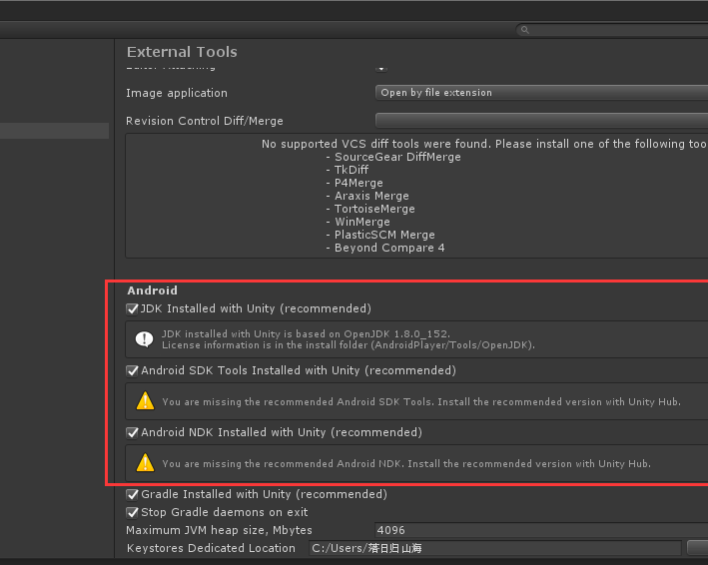
打包前的环境配置
不同平台打包需要配置相应的环境
安卓平台需要配置对应SDK,JDK和NDK,通常我们通过Unity下载安装
安装路径：
C:\ProgramFiles\Unity\Editor\Data\PlaybackEngines\AndroidPlayer

Slide 5
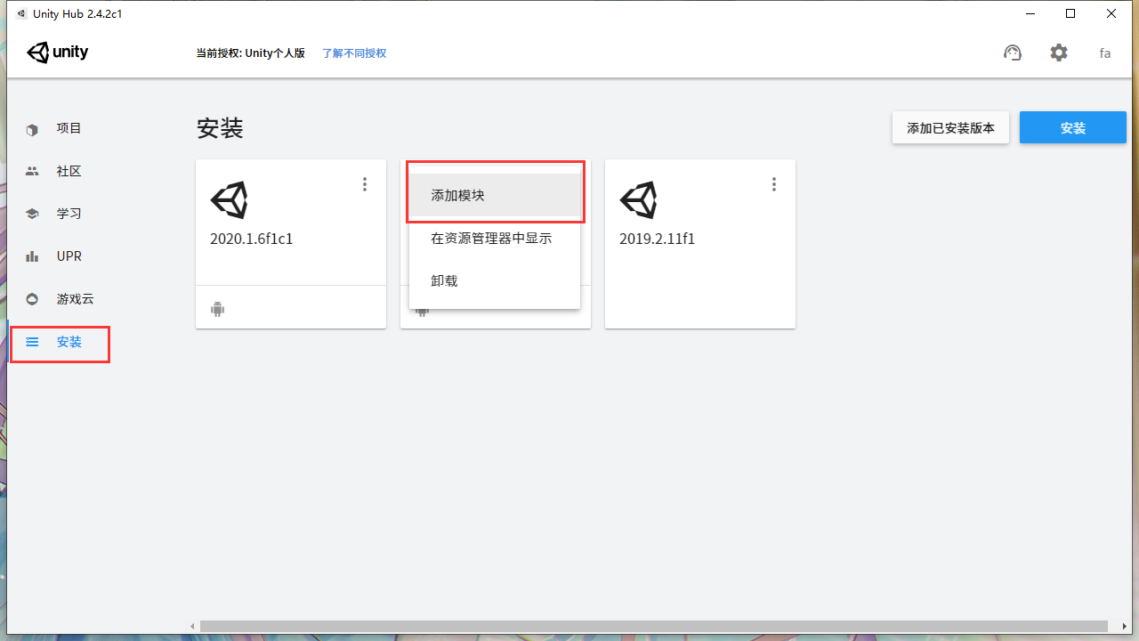

Slide 6
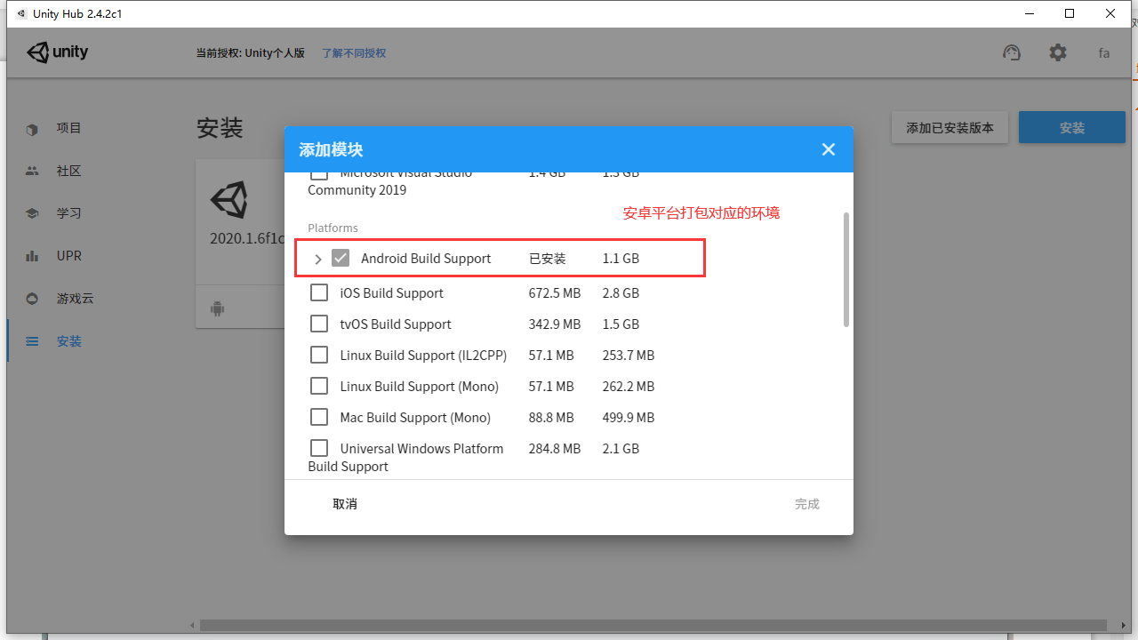

Slide 7
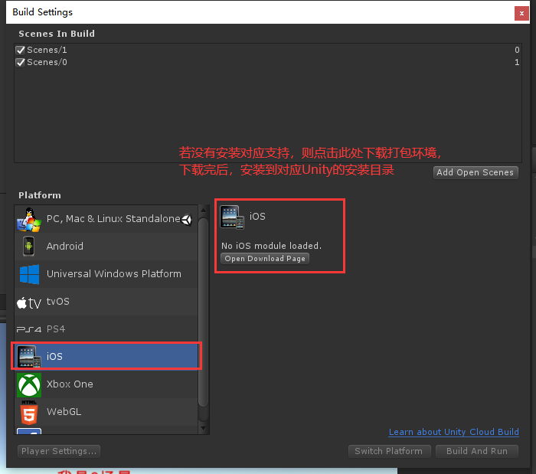
不同平台的打包环境安装

Slide 8
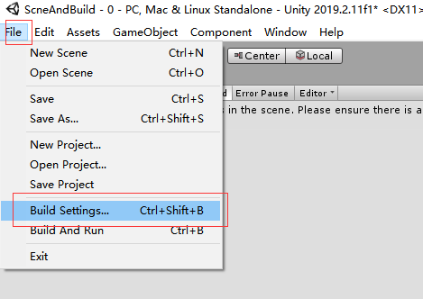
二.打包Build
当我们完成了开发，就需要将工程进行打包，将我们开发过程中用到的所有场景，游戏资源，代码脚本进行整合。

Slide 9
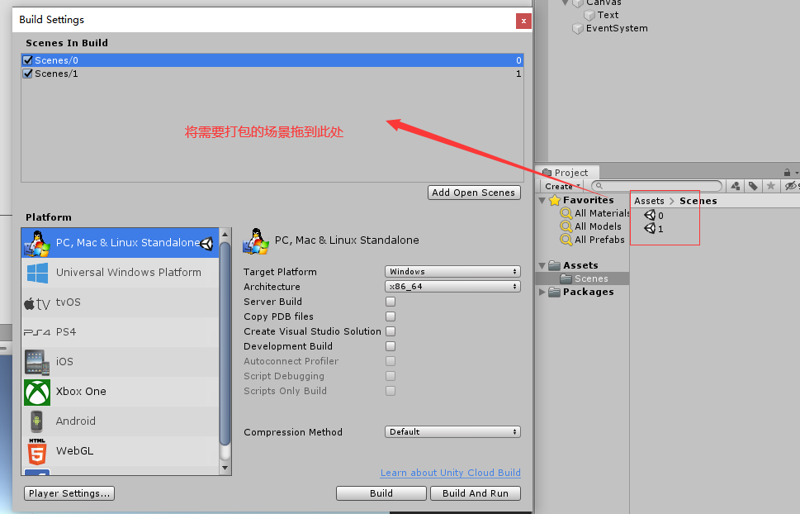
将需要打包的场景拖入场景列表。若场景列表没有任何场景，将无法进行打包。拖入后，unity将自动对场景进行编号，务必确保游戏的入口场景在第一位，可以通过拖动的方式调整场景顺序。

Slide 10
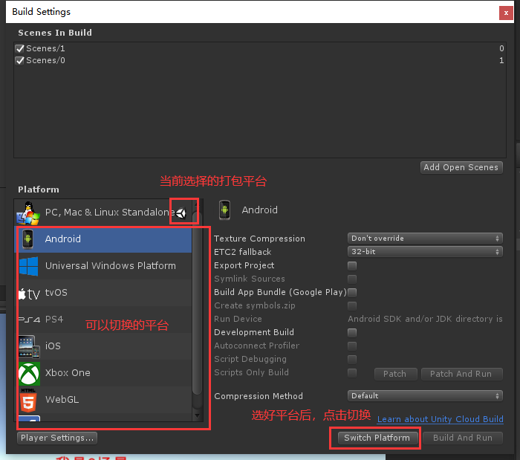
多平台的切换和选择

Slide 11
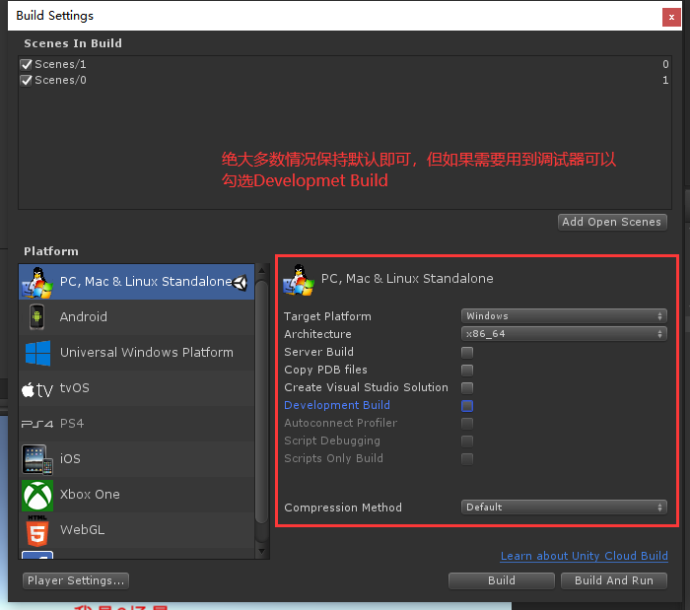
BuildSetting
发布设置有两个地方可以设置，分别如下：

Slide 12
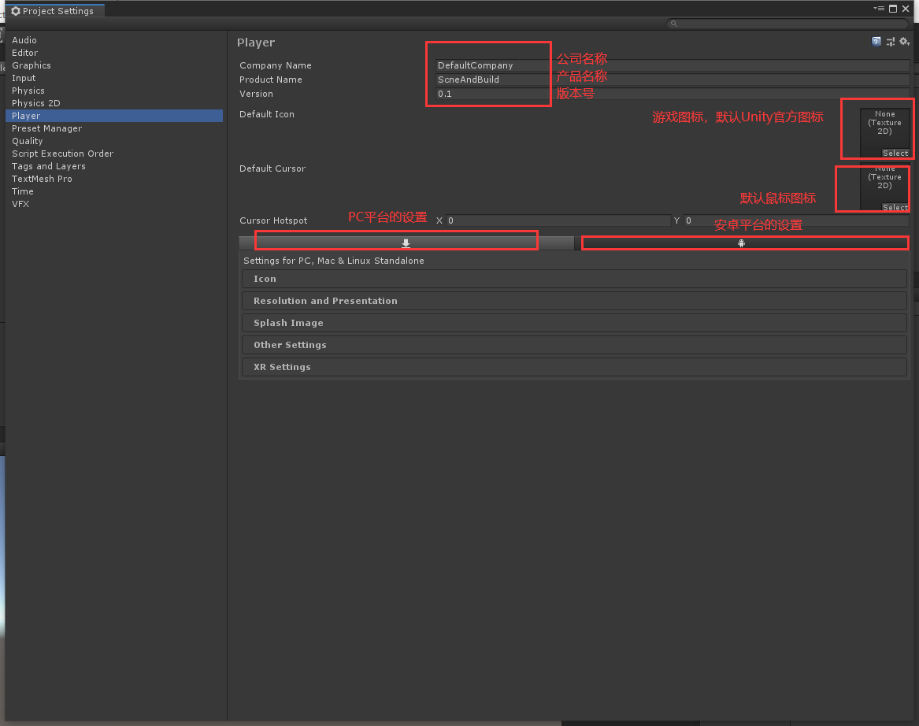
对应平台选择;默认设置.

Slide 13
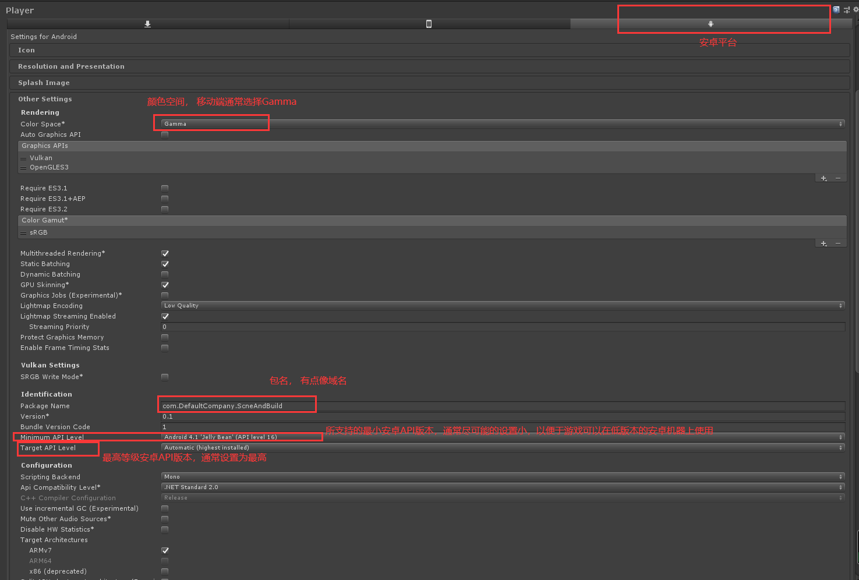
颜色空间：大多数情况，在移动端我们选择Gamma作为颜色空间。
通常情况，Linear颜色空间效果更好，更真实。
包名的格式：
com.公司名称.商品名称
商品名称应该以英文开头.

Slide 14
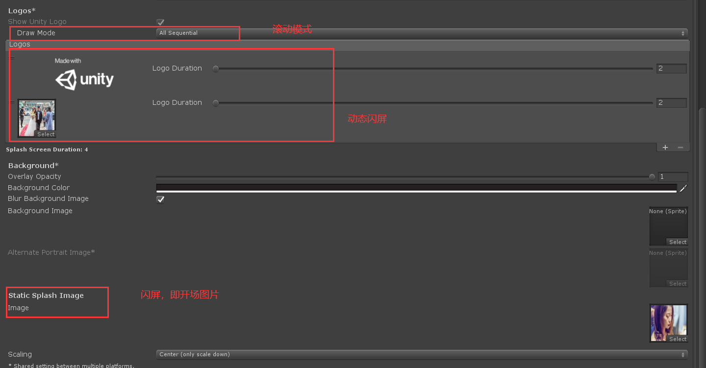
动态闪屏设置

Slide 15
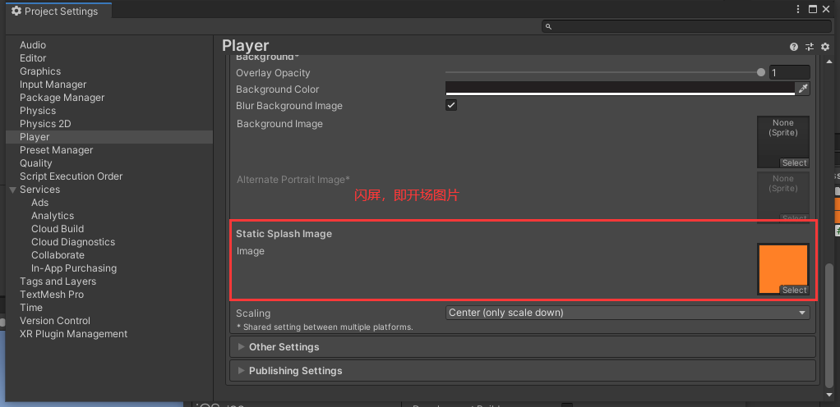
静态闪屏设置

Slide 16
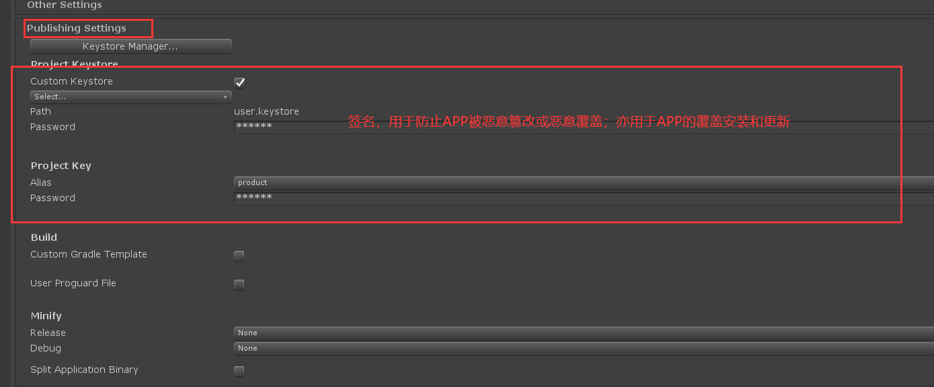
发布设置: 创建keystroe

Slide 17
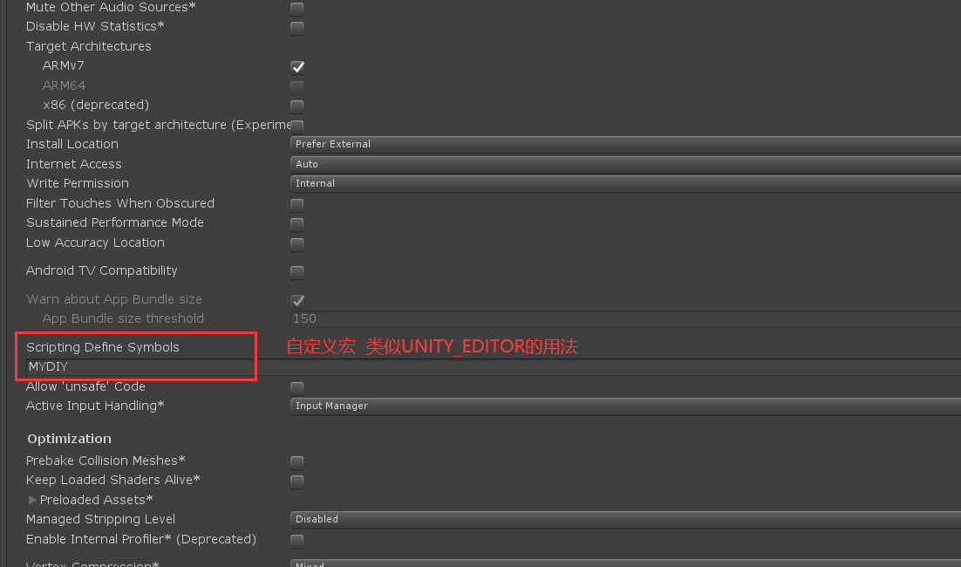
自定义宏

Slide 18
以下分别是BuildSetting和PlayerSetting的官方文档：
https://docs.unity3d.com/Manual/BuildSettings.html
https://docs.unity3d.com/Manual/class-PlayerSettings.html
打包时一定注意工程存放的路径不要有中文!!!!而打包的包体路径不受影响！

Slide 19
作业/练习
将作业打包成安卓平台的APK包

